Slide 1

Projet d’une ferme urbaine Qualité des sols

Slide 2
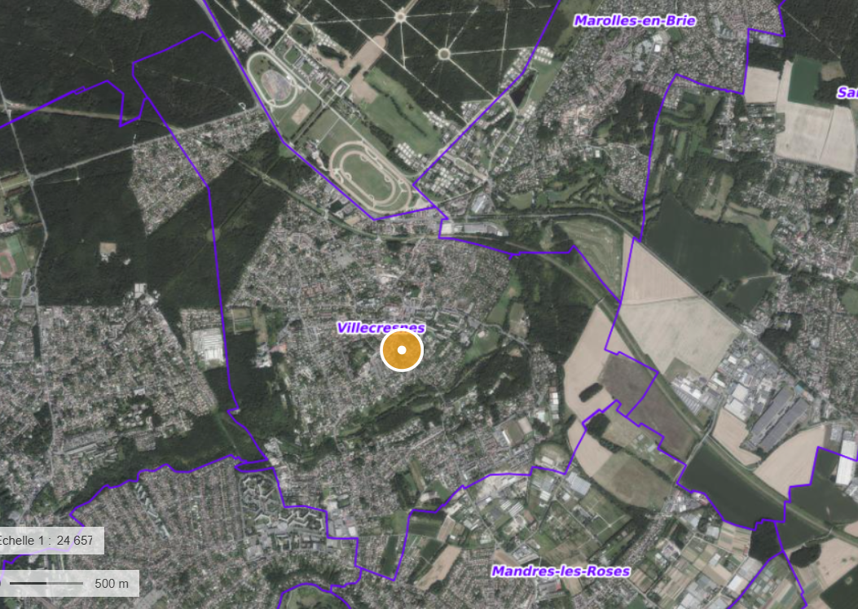
Villecresnes
Département du Val de Marne
Territoire Grand Paris Sud Est Avenir
5,62 km²
11919 habitants
2095 hab/km²
Espaces naturels, agricoles et forestiers = 32% du territoire

Slide 3
Des atouts à protéger et à valoriser
Le Plateau Briard était connu pour la culture de la rose. Il reste aujourd’hui des friches classés en zone agricole.
Volonté partagée de l’ensemble des acteurs de protéger et valoriser les terres agricoles = SDRIFe, SCOT, PPAEN, PCAET, PATM, PAT et PLUI

Slide 4
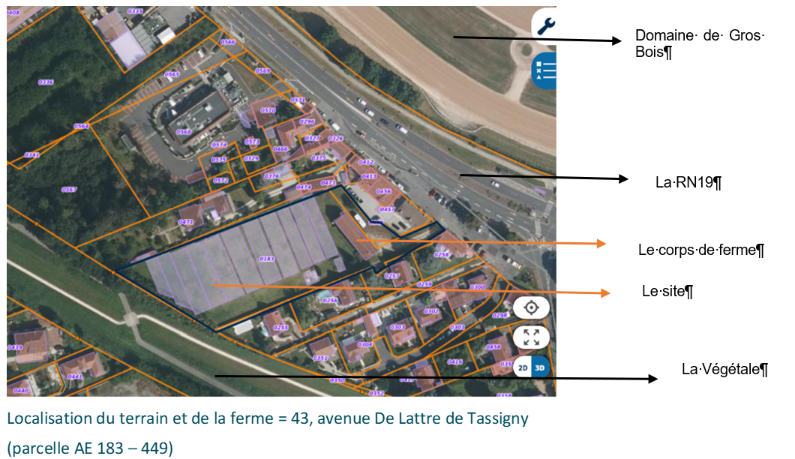
Opportunité foncière : la dernière ferme horticole
Préemption de la dernière ferme horticole de la Ville
= 6 078m² de terrain avec un bâti ancien

Slide 5
LA QUALITE DES SOLS ?
La qualité des sols est elle favorable au maraîchage ou autre culture?
Intérêt de la réalisation d’une étude de sol:
Pour avoir une meilleure connaissance du site par l’historique de l’occupation, la géomorphologie, la qualité agronomique, les caractéristiques hydrologiques, la présence de polluants
Coût de l’étude = 19 680€
AMI d’IDF Nature “Retour de la Nature en ville” pour un soutien financier
= taux de subvention 70%

Slide 6
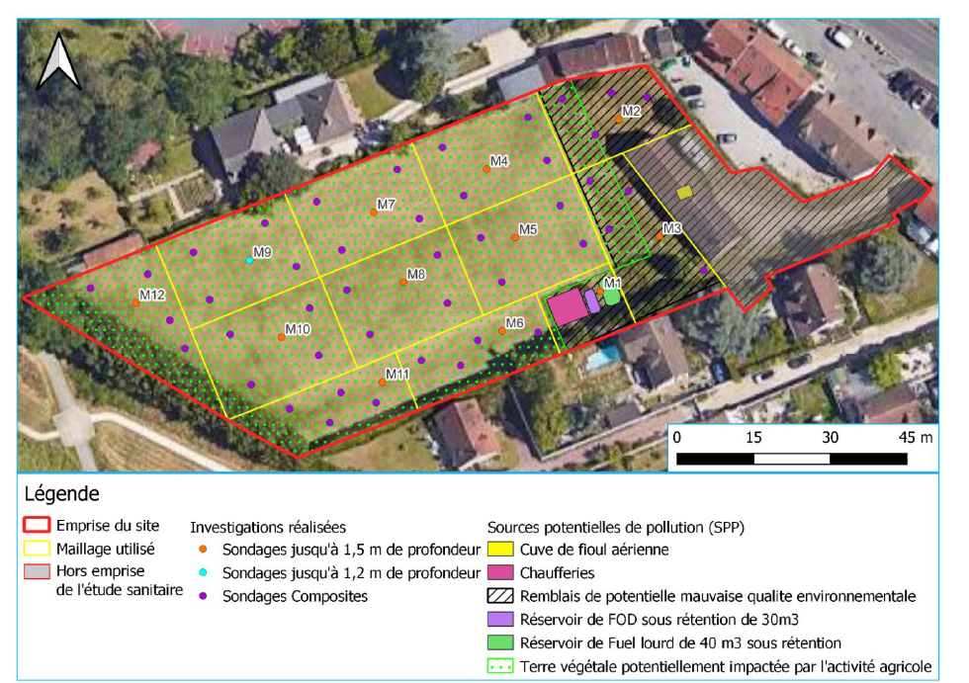
Quadrillage pour 12 sondages
Evaluation quantitative des risques sanitaires (EQRS)
12 sondages réalisés sur la parcelle, analyse réalisée notamment en reprenant la méthodologie du Guide R.E.F.UG.E
(Caractérisation de la contamination des sols
urbains destinés à la culture maraîchère et
évaluation des risques sanitaires)

Slide 7
FAIRE DES CULTURES TEST
Lors de rencontres sur la pollution des sols, échange avec Anne Barbillon, AgroParis Tech Innovation
= Proposition de réaliser des cultures test pour analyser le transfert sur les légumes
Validation par le Maire de réaliser des cultures test sur la parcelle = coût env. 30000€

Slide 8
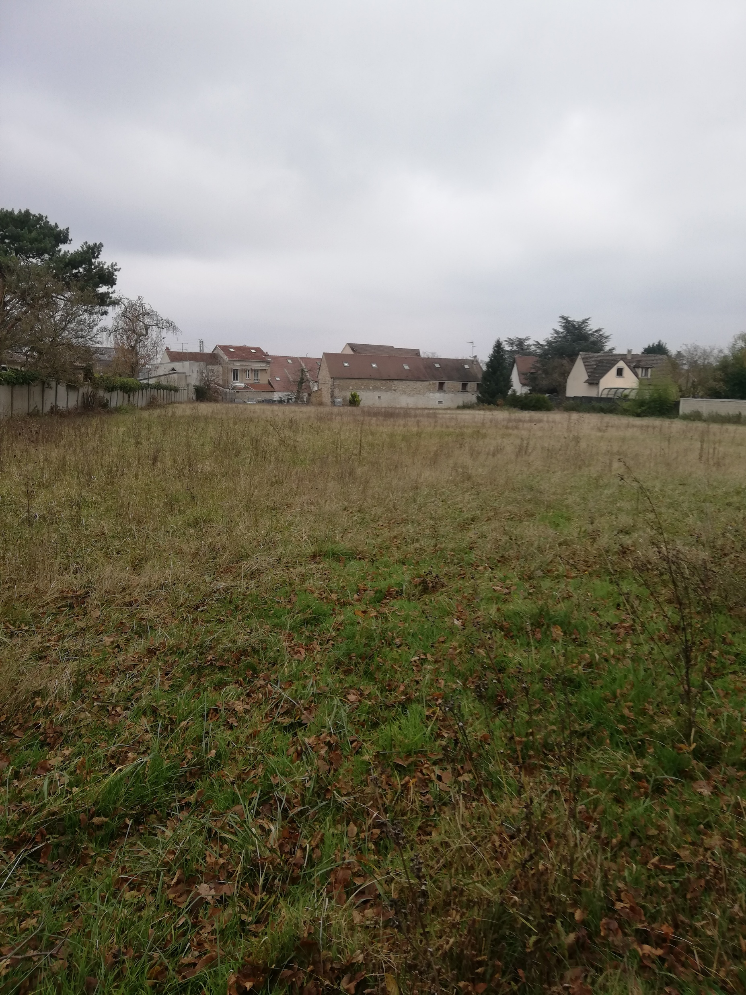
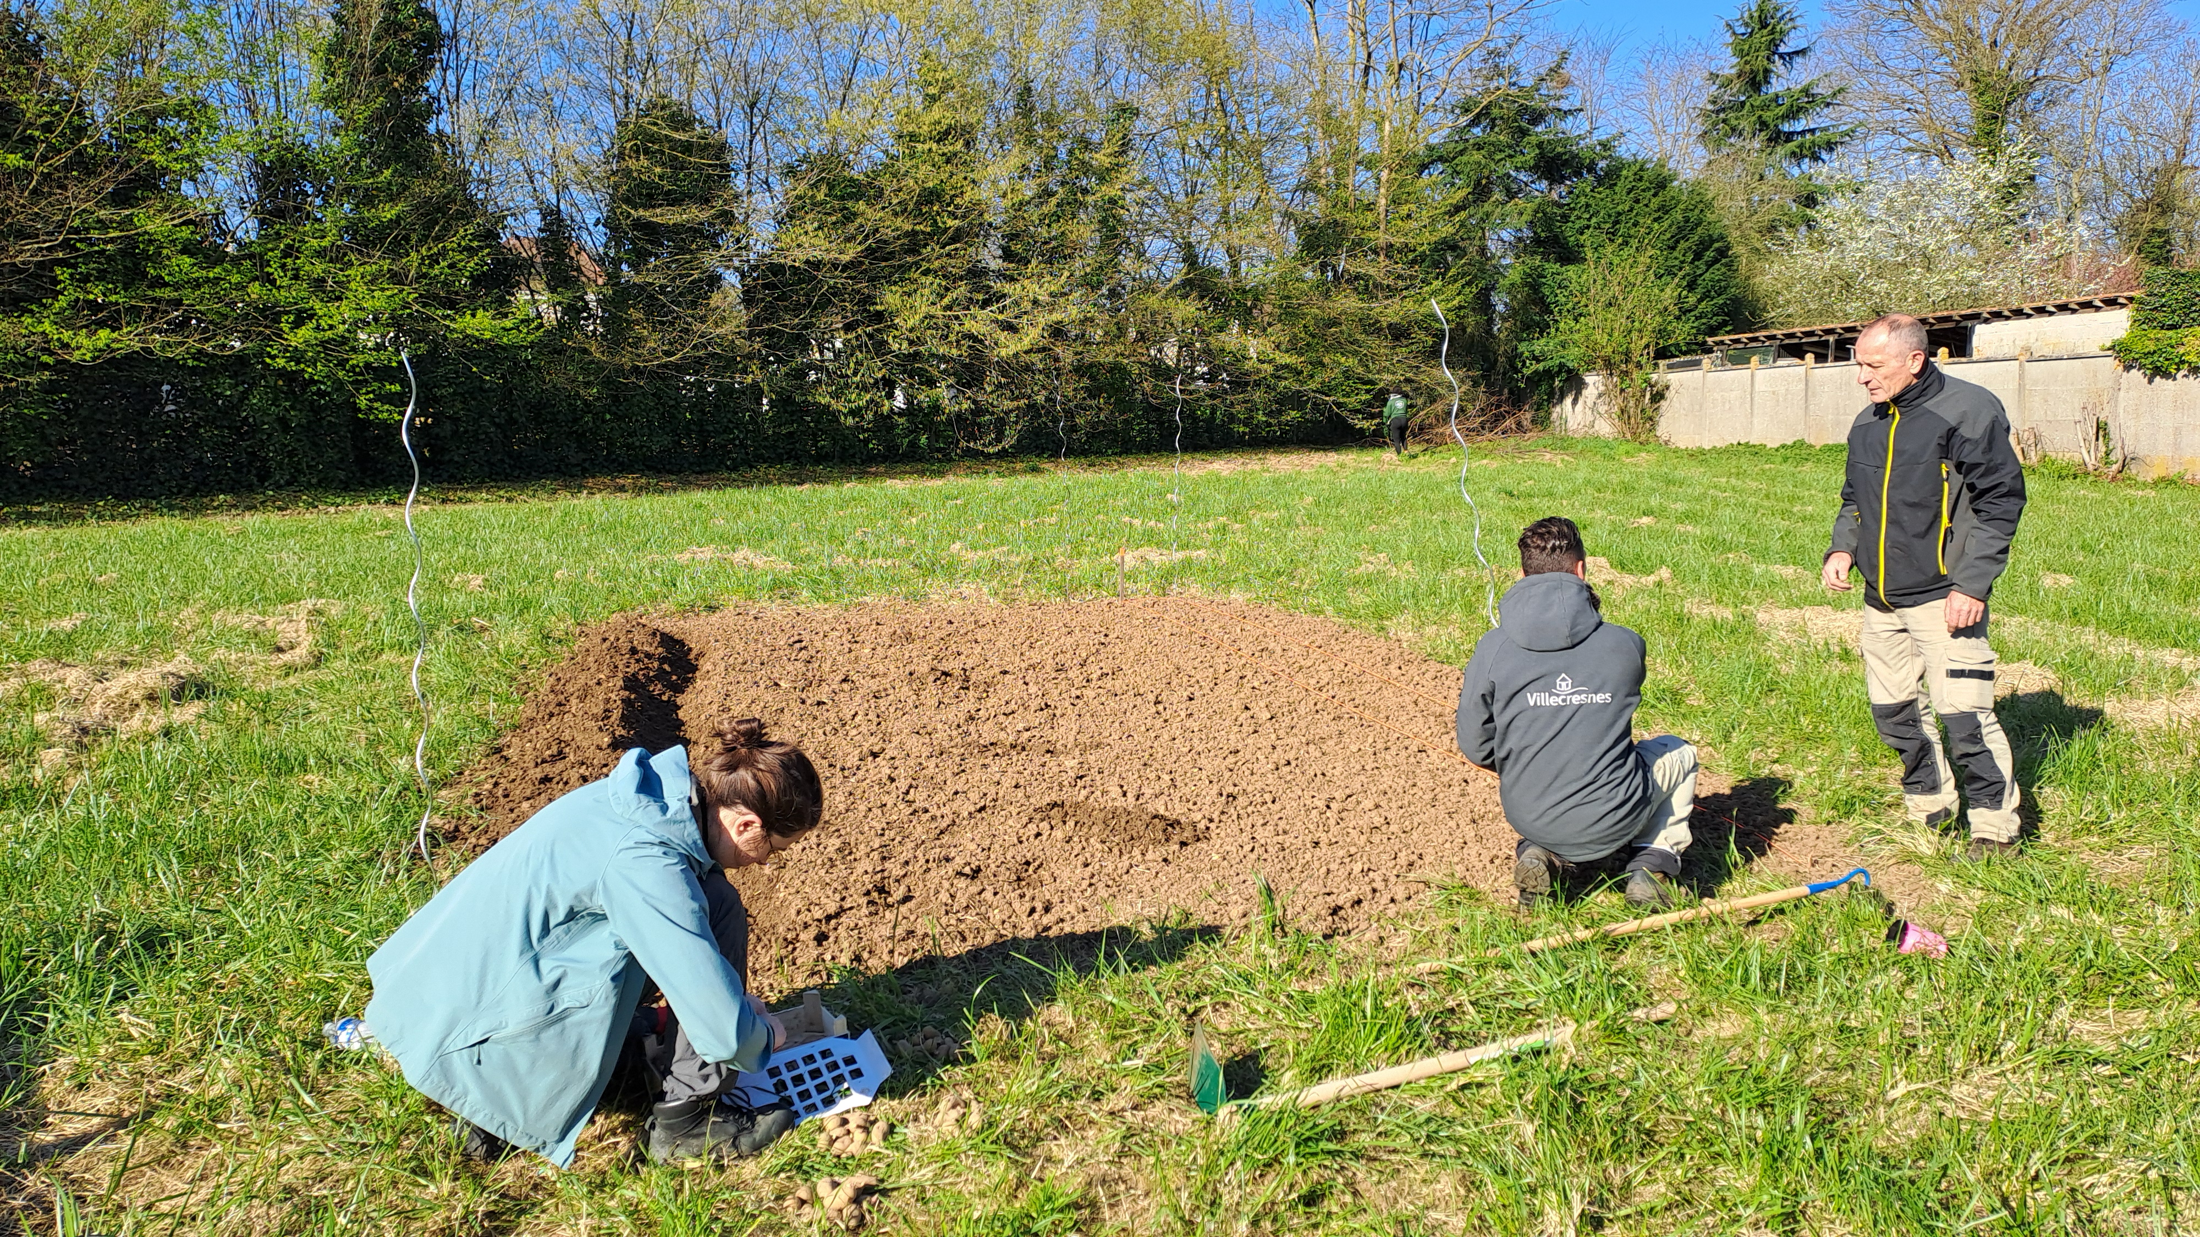
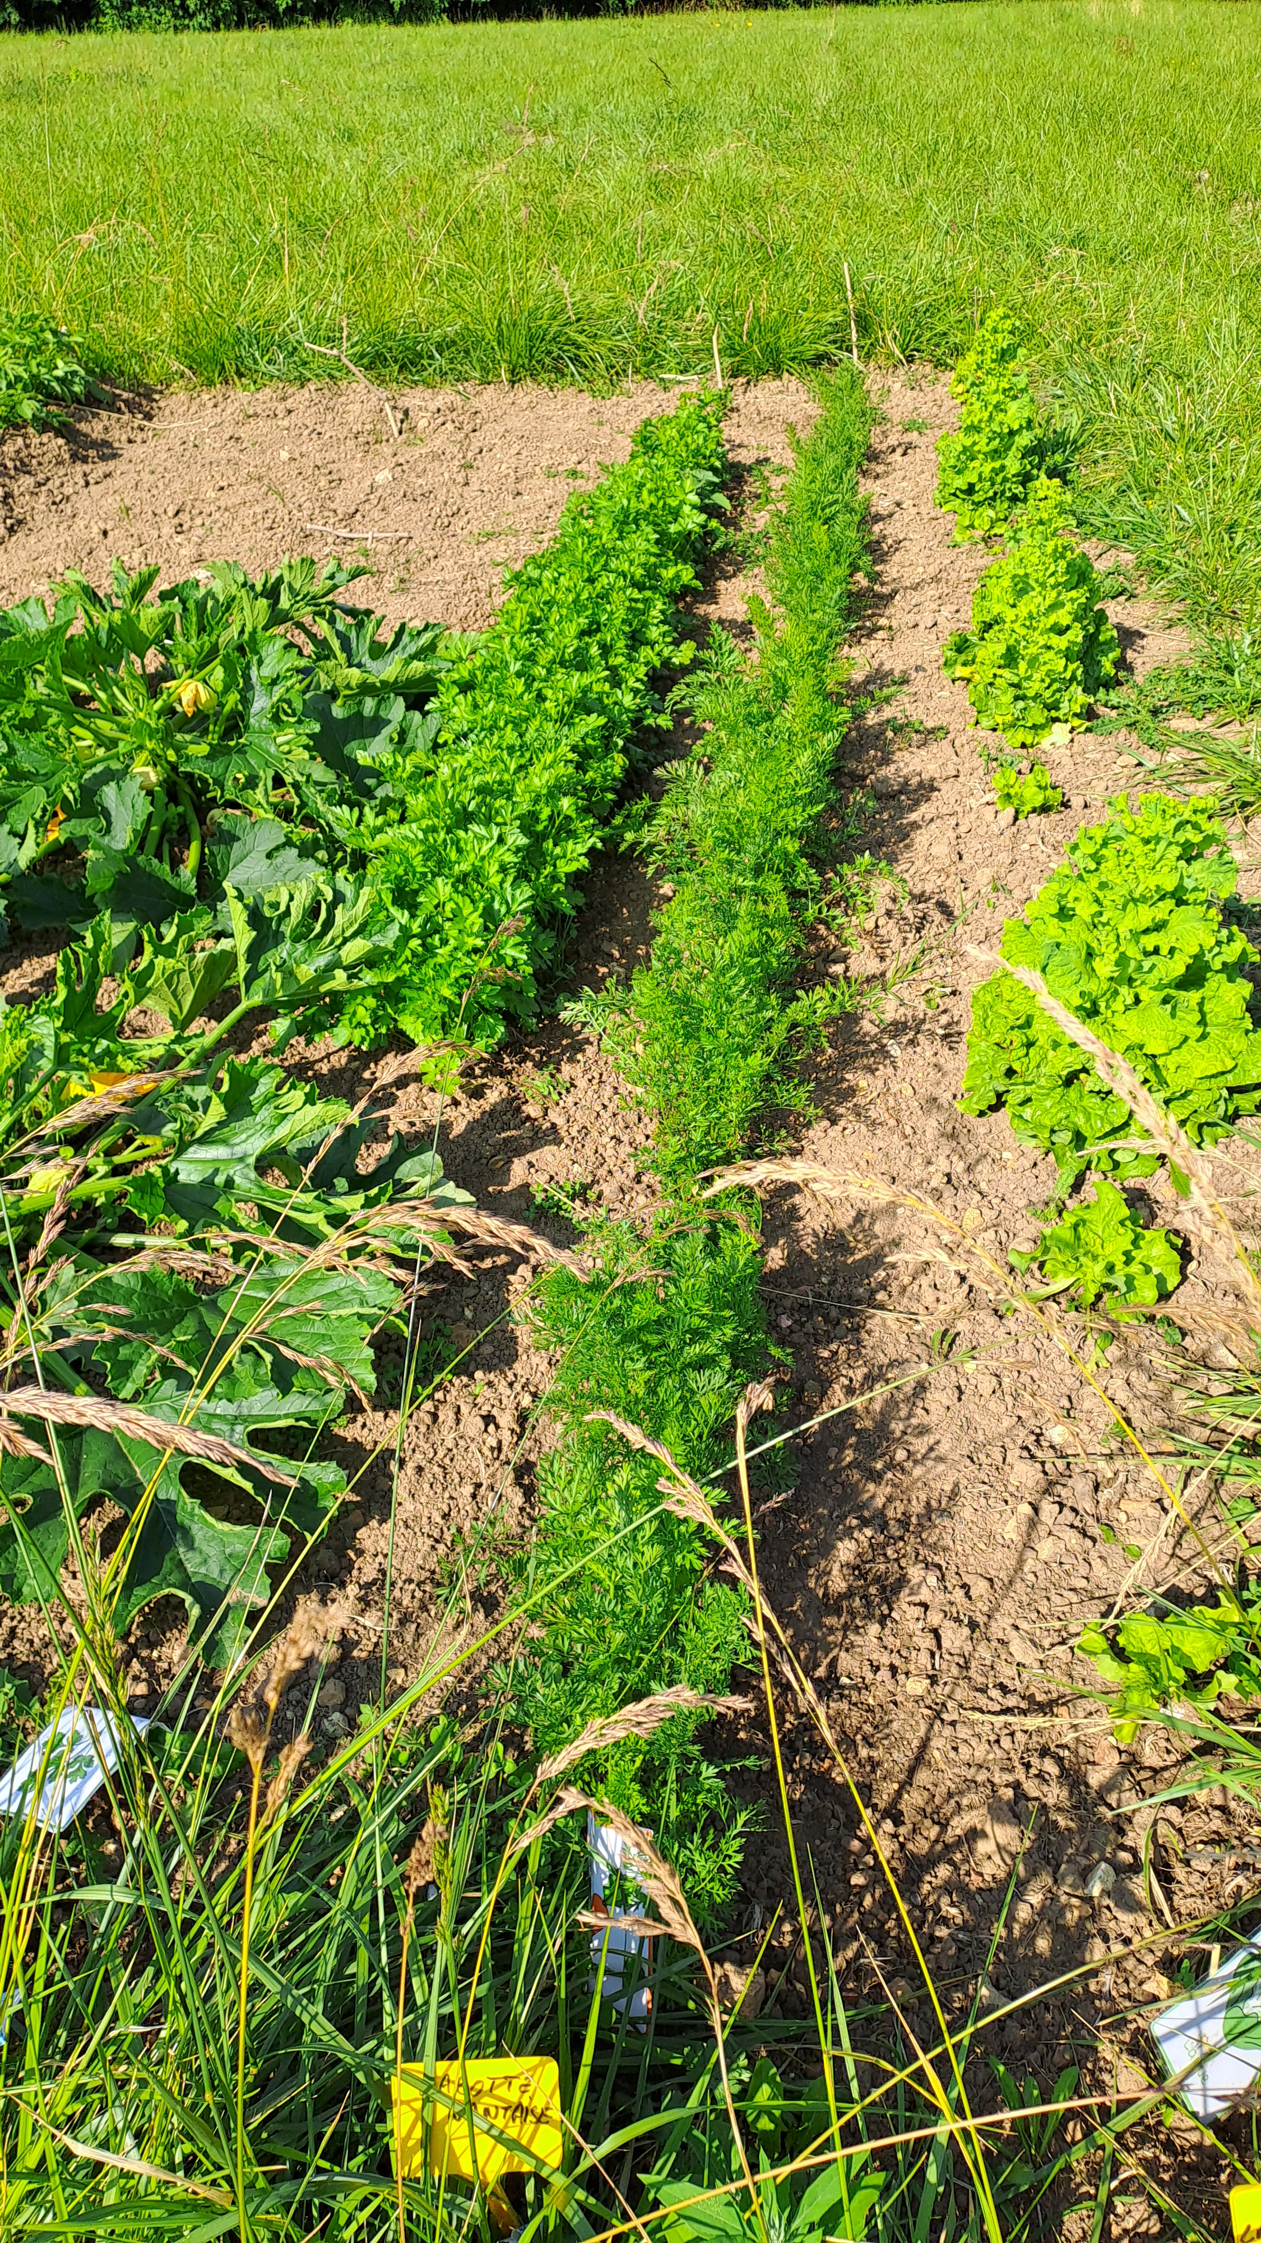
Les cultures test
Sur 4 parcelles identiques disposées sur le terrain en fonction des résultats de l’EQRS avec la plantation de pomme de terre, de salade, de courgette, de persil.
A maturité les différents légumes ont été cueillis et analysés afin de connaître la réaction d’un légume racine, légume feuille par rapport à la présence de polluants dans le sol.

